Slide 1
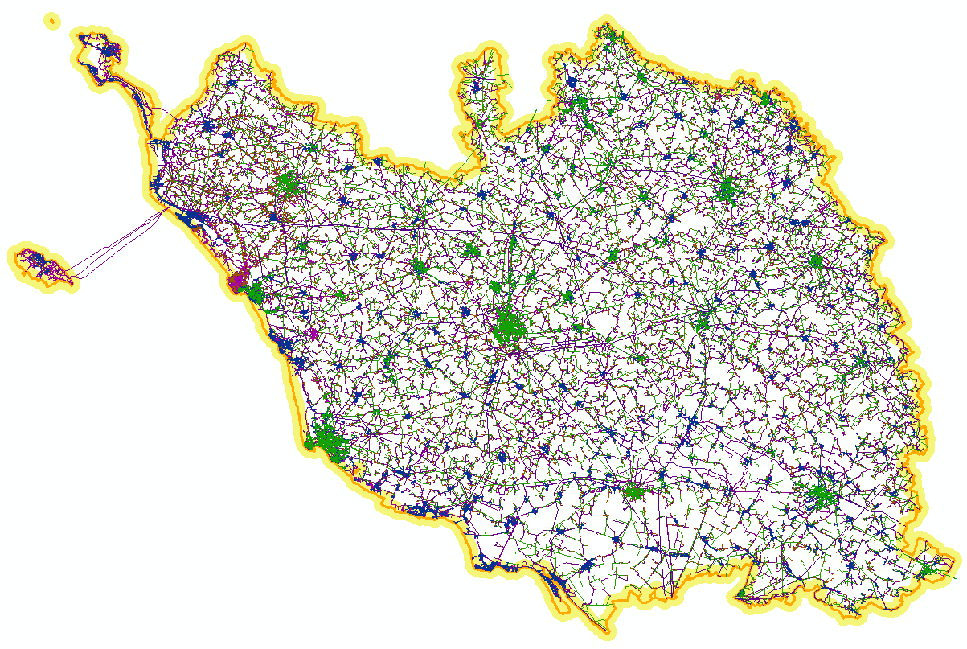
PCRS - 09 JUIN 2017
Expérimentation Vendéenne
Cédric SEIGNEURET – Directeur de GÉO VENDÉE
www.maisondescommunes85.fr

Slide 2
Création de Géo Vendée
Assemblée générale constitutive
Vendredi 13 janvier 2006
Association loi de 1901 dont le siège est à la Maison des Communes
LES
MEMBRES FONDATEURS

Slide 3
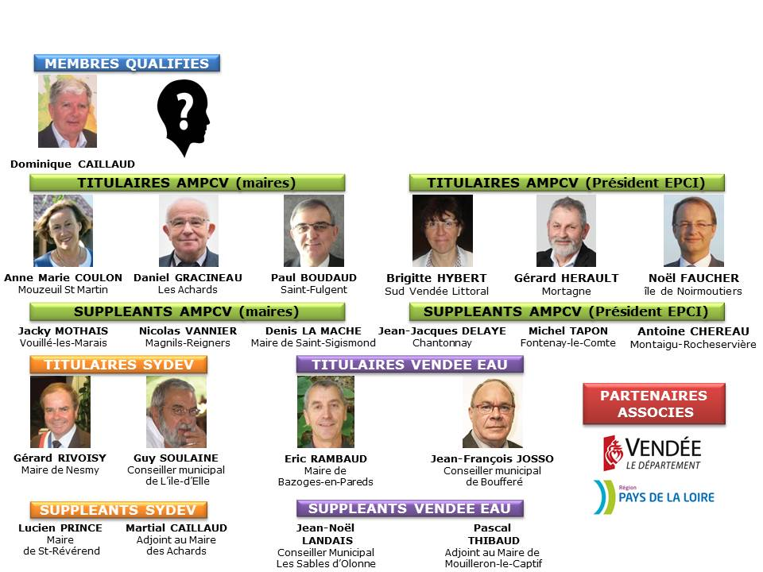
Statuts Géo Vendée 2017
Collège des membres fondateurs, qualifiés
et partenaires associés

Slide 4
Partenaires Géo Vendée
19 EPCI
(267 communes)
INSTITUTS
DE
FORMATION
Entreprises
de Travaux
MEMBRES
FONDATEURS
Bureaux
d’Etudes
PARTENAIRES
SOUS CONVENTION
SAGE
ETC…
AUTRES PARTENAIRES

Slide 5
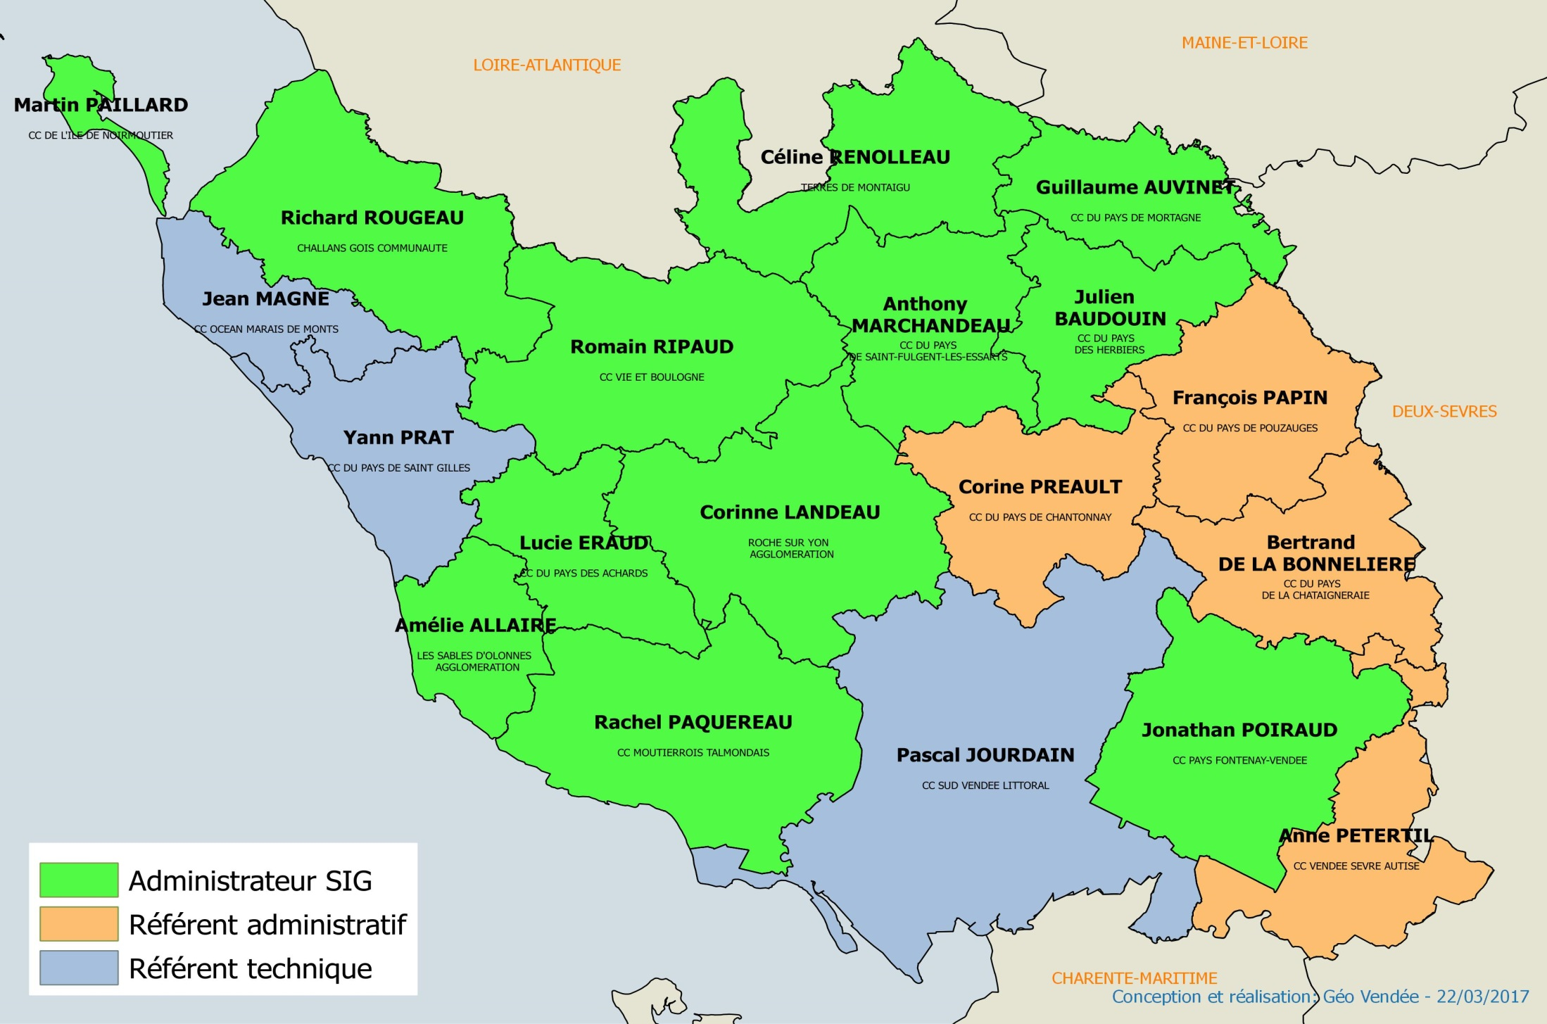
Un réseau d’administrateurs
et référents SIG

Slide 6
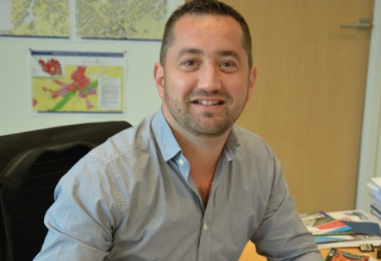
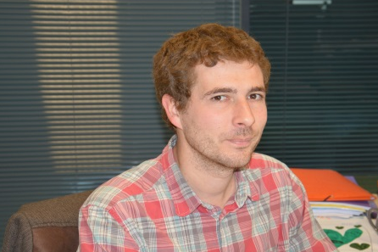
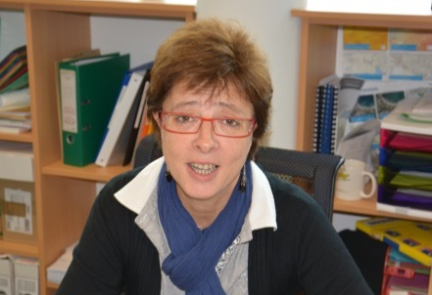
L’équipe Géo Vendée
Directeur
POLE ANIMATION ET FORMATION
Cédric SEIGNEURET
Responsable POLE TECHNIQUE
Romain VALLET
POLE ADMINISTRATIF ET FINANCIER
Laurence GILLAIZEAU
POLE TECHNIQUE
Amélie MESNARD

Slide 7
Réforme des DT-DICT
C’est la réforme des Déclarations de Travaux et Déclarations d’Intention de Commencement de Travaux.
L’autre nom de cette réforme
c’est la réforme
ANTI-ENDOMMAGEMENT DES RÉSEAUX
L’arrêté d’application du décret «DT-DICT» a été publié au Journal Officiel du 22 février 2012. Il est entré en vigueur le 1er juillet 2012.

Slide 8
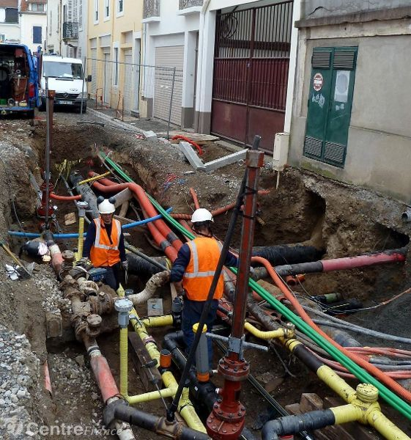
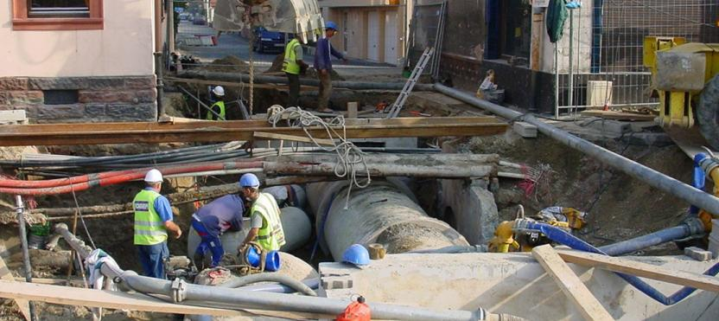
Réforme des DT-DICT
Pourquoi cette réforme ?
Pour améliorer la sécurité des biens et des personnes

Slide 9
Réforme des DT-DICT
Qui est concerné par cette réforme ?
Les collectivités sont directement concernées par cette réforme en tant que :
exploitant de réseau
maître d’ouvrage
exécutant de travaux

Slide 10
Réforme des DT-DICT
Qu’impose cette réforme aux collectivités ?
Cette réforme impose principalement:
De fournir un plan géo référencé permettant de situer les réseaux enterrés sensibles avec une classe de précision de 10 cm
Ce plan géo référencé engage la responsabilité des collectivités !
Un calendrier définissant 2 échéances :
2019 pour les communes « urbaines »
2026 pour les communes « rurales »

Slide 11
Plan de Corps de Rue Simplifié
Les collectivités ont-elles ce référentiel ? La réponse est NON
Et le timing?
Il faut allez vite !!!
Ce référentiel c’est le PCRS,
Le Plan de Corps de Rue Simplifié
Le Conseil National de l’Information Géographique
a défini un géo-standard PCRS
(cahier des charges d’échange de données)

Slide 12
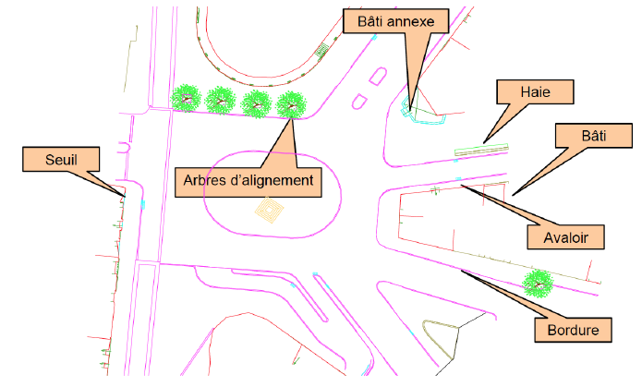
Plan de Corps de Rue Simplifié
Le PCRS c’est quoi ?
C’est le référentiel support de demain pour tous les éléments constitutifs de la rue avec une précision < 10 cm en X,Y.
bordure
avaloir
Bouche à clé

Slide 13
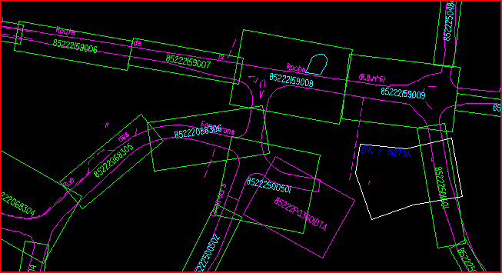
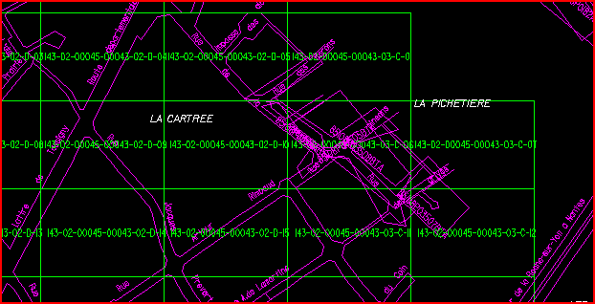
Rapprochement Enedis
2 types de plan très grande échelle constituent principalement leur référentiel.
Seul le V3 est compatible PCRS !
Plans corps de rue V2
Plans corps de rue V3

Slide 14
Qualification RTGE Enedis
Avantages :
Une précision compatible PCRS
Inconvénients :
Des objets non définis en Z
De nombreux objets non identifiés = difficultés d’exploitation SIG
Le vecteur est dessiné mais on ne sait pas ce qu’il représente réellement sur le terrain !
Economiquement intéressant si l’on
souhaite seulement répondre aux DT DICT

Slide 15
Plusieurs PCRS...
Quel PCRS pour quel usage ?
Un PCRS gestionnaire de réseau permettant de répondre seulement aux besoins DT DICT
Un PCRS gestionnaire de voirie
permettant de répondre aux problématiques de gestions de la voirie

Slide 16
Plan de Corps de Rue Simplifié
PHASE D’ACQUISITION
PHASE PCRS
PHASE CALAGE
LEVÉ ET TRAITEMENT DE L’IMAGE
PRODUCTION DU PCRS
CALAGE DONNÉES METIERS
Vol
Orthophotogrammétrie
Eau
Roulage
LIDAR
Calage image
Assainissement
Ortho Voirie (2d,3d)
PCRS
Calage vecteurs
Eclairage
Roulage
Vues immersives
ENEDIS
Calage image
GRDF, etc…
Traditionnel

Slide 17
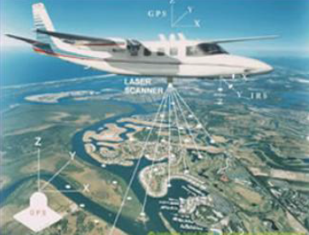
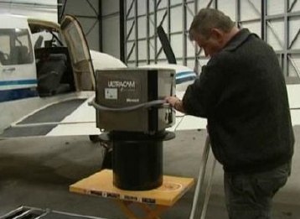
Acquisition
Vol – photogrammétrie

Slide 18
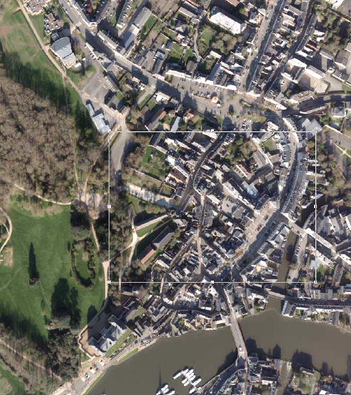
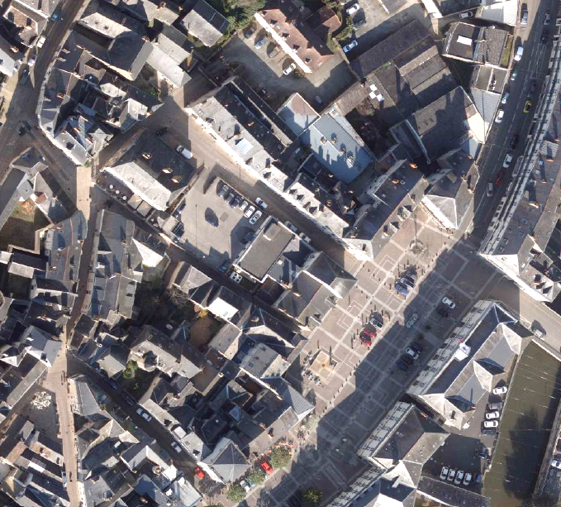
Vol – photogrammétrie
Traitement

Slide 19
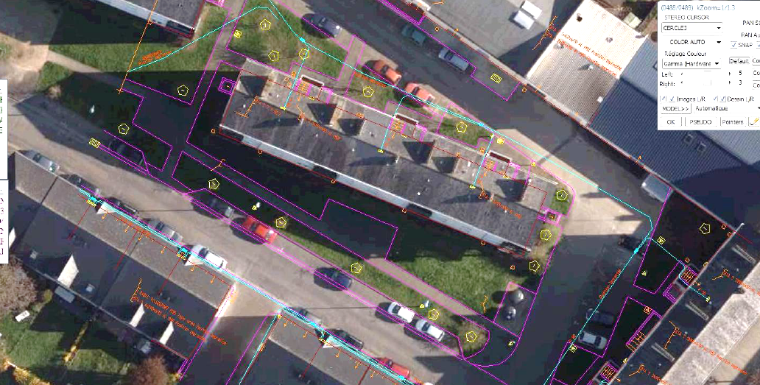
Vol – photogrammétrie
PCRS et Calage de réseau

Slide 20
Acquisition
Roulage véhicule

Slide 21
Acquisition
Roulage véhicule
Diverses technologies embarquées
Avec ou sans Lidar
Avec ou sans Laser
Centrale inertielle
Caméra (multi-objectifs) fixée et calibrée pour réaliser les prises de vue

Slide 22
Plan de Corps de Rue Simplifié
Après la phase d’acquisition, la phase production du PCRS.

Slide 23
Plan de Corps de Rue Simplifié
Comparatif des techniques
Avantages et inconvénients
Rapidité
Précision
Coûts (avantage)
Potentiel de valorisation
Relevé traditionnel TOPO;
---
+++
----
---
Roulage véhicule
+
++
+
++
LIDAR ou vues immersives;
Prise de vues aériennes
++
Limite
++
+
(haute précision pixel 5 cm);

Slide 24
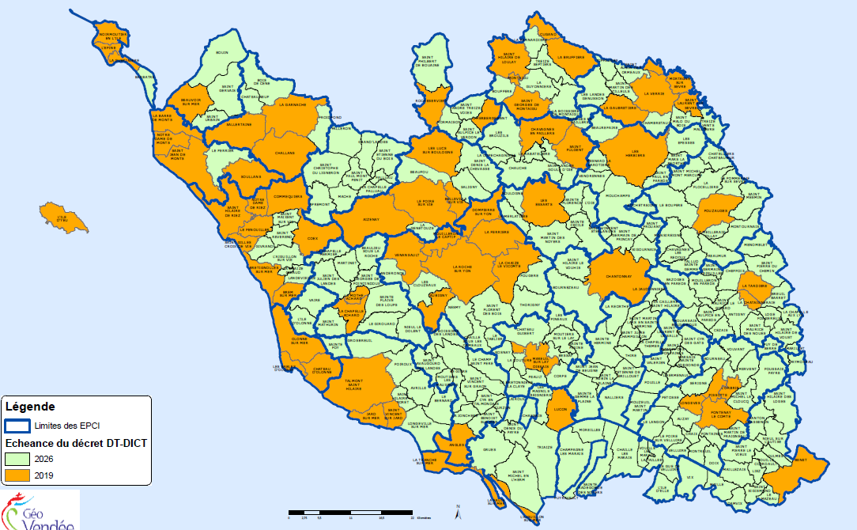
La réforme en Vendée
Commune « urbaine » ou « rurale » au sens de la réforme.
Limites des EPCI
Échéances du décret DT-DICT
2026 (213 communes rurales)
2019 (69 communes urbaines)

Slide 25
Quantitatifs
Échéance 2019
Échéance 2026
Kilomètres de réseau routier et réseaux enterrés par échéance !

Slide 26
Plan de Corps de Rue Simplifié Planning
Septembre 2017: Lancement
de la 1ère tranche (37 communes)
Juin 2017 : Publication de l’AO
Septembre 2016 : Modalités financières de l’AO
Juin 2016 : Définition et écriture du projet d’AO
Mai 2016 : Synthèse des cahiers des charges partenaires
et définition des tranches territoriales à 4 ans
Avril 2016 : Définition du cahier des charges de chaque partenaire

Slide 27
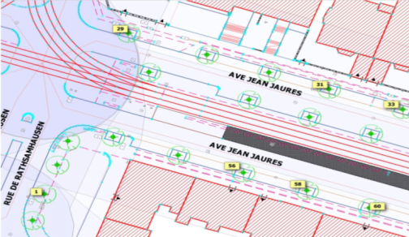
Plan de Corps de Rue Simplifié
Un Appel d’Offres concernant :
la phase d’acquisition
la phase PCRS (un PCRS Voirie !)
Un Appel d’Offres concernant :
Du PCRS vecteur en zones urbaines suivi (dans 3 ou 4 ans) d’un AO orthophoto 5cm pour le rural couvrant le département
Une obligation de résultat sur le PCRS urbain sans imposer de techniques d'acquisitions
La couverture PCRS vecteur répartie sur 4 ou 5 tranches (8240 km)

Slide 28
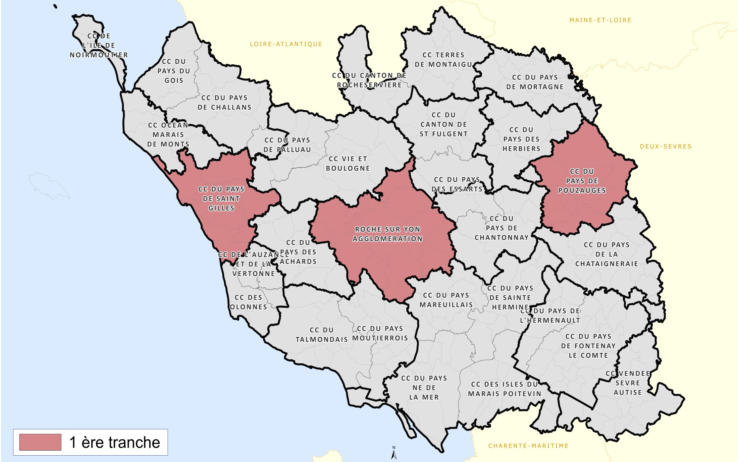
PCRS >> Appel d’offres
Diversité des territoires et des gérants de réseaux
3 EPCI >> 37 communes
Enveloppe financière estimée >> 1 020 000 €
Une 1ère tranche estimée de 1853 km urbain
Délai de livraison juin 2018
Rural : 712 Km (75%)
Urbain : 235 Km (25%)
Rural : 597 Km (41%)
Urbain : 847 Km (59%)
Rural : 1167 Km (60%)
Urbain : 771 Km (40%)

Slide 29
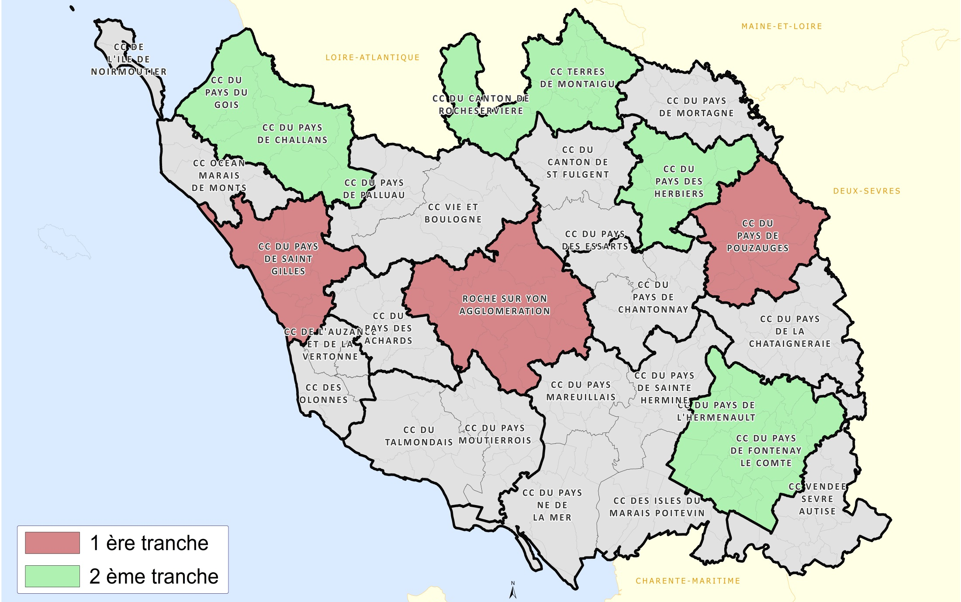
PCRS >> Appel d’offres
Une 2ème tranche estimée de 1794 km urbain
Enveloppe financière estimée >> 987 000€
Rural : 974 Km (67%)
Urbain : 472 Km (33%)
Rural : 1037 Km (67%)
Urbain : 509 Km (33%)
Rural : 613 Km (67%)
Urbain : 302 Km (33%)
Rural : 933 Km (64%)
Urbain : 511 Km (36%)

Slide 30
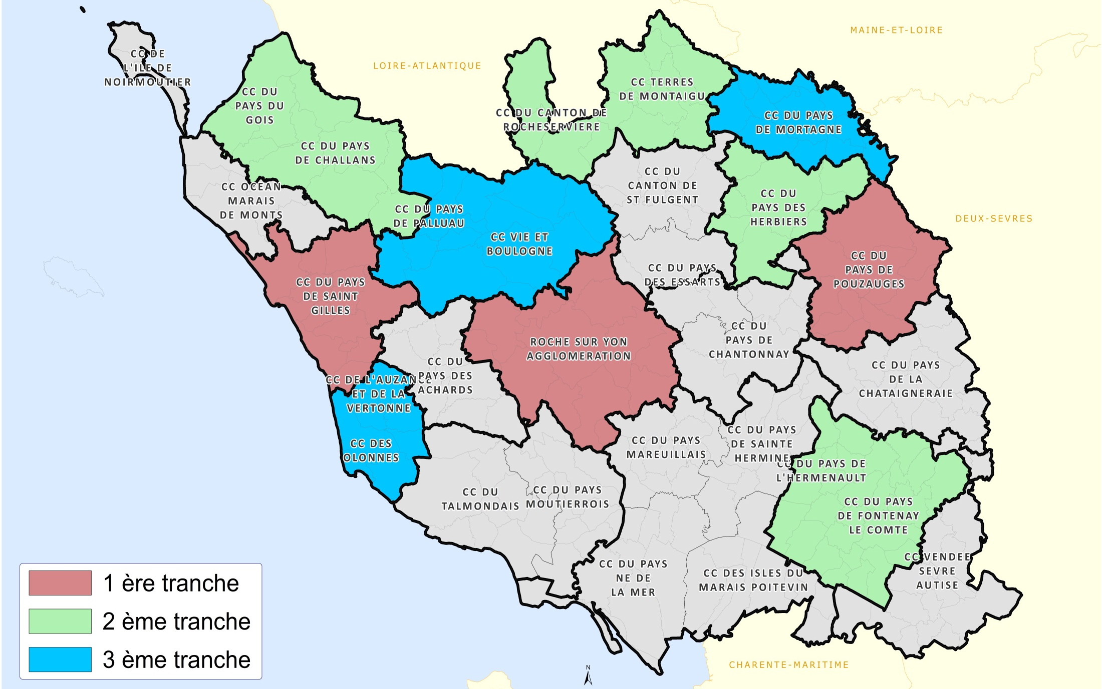
PCRS >> Appel d’offres
Une 3ème tranche estimée de 1339 km urbain
Enveloppe financière estimée >> 735 000 €
Rural : 492 Km (61%)
Urbain : 314 Km (39%)
Rural : 1214 Km (74%)
Urbain : 417 Km (26%)
Rural : 346 Km (36%)
Urbain : 608 Km (64%)

Slide 31
Un pilotage départemental
Mutualiser pour économiser
Mutualiser les expérimentations
Mutualiser les coûts de pilotage de l’AO
Mutualiser les coûts de production du PCRS
Mutualiser les coûts des contrôles qualités
Mutualiser une plateforme de diffusion et maintient à jour du PCRS

Slide 32
Temps d’échange
Merci pour votre attention
Avez-vous des questions ?

